Slide 1
Sistema de Gestão do Cemitério <SGC>

Slide 2
Come, Ester Paula
Cuambe, Cilicio Carlos
Eusebio, Josefina Tassula
Langa Natividade Estêvão
Nhanombe, Candido

Slide 3
Agenda
Descrição do Sistema
Descrição dos usuários
Descrição da interface com o usuário
Requisitos funcionais (casos de uso)
Diagramas de Estados e de Actividades

Slide 4
Definição
Para a maximização do desempenho dos seus serviços bem como a minimização dos custos , tais como “copias de papéis em grande volume, gestão feita em livros entre outros” pretende-se informatizar o sistema de gestão de cadastro no cemiterio Ihaguene .O sistema conserva e manipula dados sobre o registo de funeral, supulturas, reservas facilitando a manipulação de informações.
O sistema será composto por uma aplicação com interface Desktop com a base de dados distribuída em um ambiente de rede por forma a permitir a colaboração de todos envolvidos nesse sector, tendo em vista também a redução de tempo para o processamento, acesso a informação e a gestão de espaço.

Slide 5
Cont.
A gestão dos espaços no cemitério será feita da seguinte maneira. Tendo em conta dimensão da área do cemitério, o espaço será dividido em 4 áreas, nomeadas em ordem alfabética (A,B,C e D), respetivamente e estas áreas serão divididas em subsecções, em que teremos um número de 10 subsecções por cada área o que quer dizer que em cada subsecção terá espaço para 10 sepulturas.

Slide 6
Objectivos
Para que serve o Sistema porposto?
Salvar os dados referentes a supulturas,malogrados,funcionarios;
Salvar a administração na supervisão de capas;
Aperfeiçoar o processo de registo e armazenamento de capas;
Facilitar o acesso , manipulação e o processamento de dados;
Permitir a visualização de dados recolhidos e processados.

Slide 7
Vantagens
Acesso rapido na obtenção de dados referentes a sepultura na pesquisa de dados(espaços ocupados e vagos), reduzindo o tempo gasto na obtenção dos mesmos;
Redução de erros causados pela redigitação no processo do registro;
Aumento do eficiência no processo de cadastro do malogrado e sepulturas;
Redução de Arquivos de processos das sepulturas;
Garantia de segurança e eficiência da informação referentes a dados arquivados;

Slide 8
Descrição dos usuários
Quem vai usar o Sistema?Quem beneficiará?
O processo de gestão de cemitério envolve diversos grupos de actividades porem para a concretização do sistema informatizado para o sector da secretaria convém na existência de dois tipos de usuários:
Chefe da Secretaria : Este papel corresponde ao responsável pela coordenação das actividades do sector da secretaria, sendo ele responsável pela criação, remoção de atendentes no sistema e amolgação de actividades específicas.
Atendente da Secretaria : Este papel corresponde ao funcionário responsável pela aceitação, encaminhamento e atendimento de todos pedidos submetidos a secretaria

Slide 9
Arquitectura
SISTEMA
CADASTRO
EXUMAÇÃO
RESERVA DE ESPAÇO
RESERVA DE SULPUTURA

Slide 10
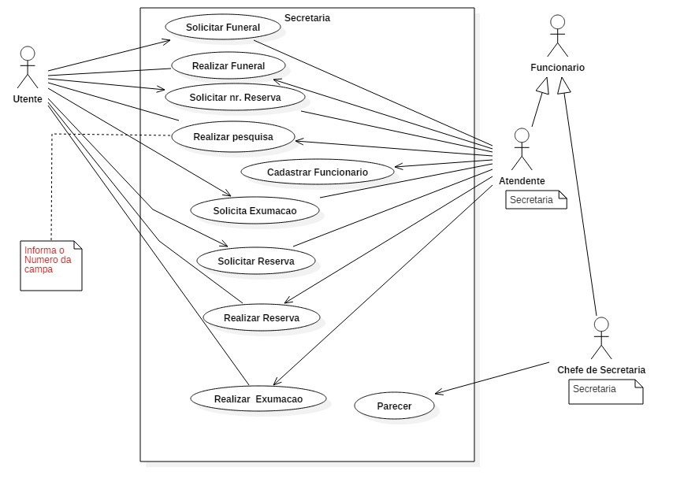
Requisitos funcionais (casos de uso)

Slide 11
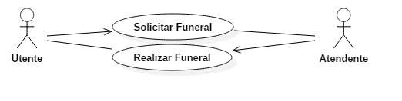
Módulo 1-Cadastro
Funcionalidade: o processo de cadastro de funeral é composto pelos casos de uso solicitar funeral e realizar funeral.
Envolve os actores Utente e Atendente de Secretaria. O Utente solicita a realização do funeral a secretaria, caso o funeral não tenha sido cadastrado a secretaria deve fazer o cadastro antes de efetuar o funeral.

Slide 12
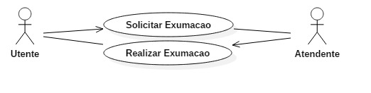
Módulo 2: Exumação
Funcionalidade: o processo de exumação é composto pelos casos de uso solicitar exumação e realizar exumação.
Envolve os actores Utente, Atendente de Secretaria e Chefe de Secretaria. O Utente solicita a realização da exumação a secretaria, a Atendente de Secretarias recebe o pedido de exumação e encaminha ao chefe de Secretaria para dar o parecer.

Slide 13

Módulo 3: Reserva de Espaço
Funcionalidade: o processo de exumação é composto pelos casos de uso Solicitar Reserva e Realizar Reserva.
Envolve os actores Utente, Atendente de Secretaria e Chefe de Secretaria. O Utente solicita a realização da Reserva de Espaço a secretaria, a Atendente de Secretarias recebe o pedido da Reserva e encaminha ao Chefe de Secretaria para dar o parecer.

Slide 14

Módulo 4: Pesquisa de Sepultura
Funcionalidade: o processo de pesquisa é composto pelos casos de uso Solicitar Pesquisa e Realizar Pesquisa.
Envolve os actores utente, atendente de Secretaria. O Utente solicita a realização da Pesquisa de uma Sepultura a secretaria, o atendente de Secretarias solicita o número da reserva.

Slide 15
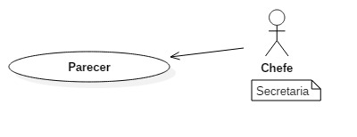
Parecer
O parecer é uma regra de negócio que aplica se quando o utente solicita um pedido de exumação ou de reserva de uma sepultura. Neste caso a exumação ou reserva só se poderá realizar se o parecer do chefe de secretaria for positivo.

Slide 16
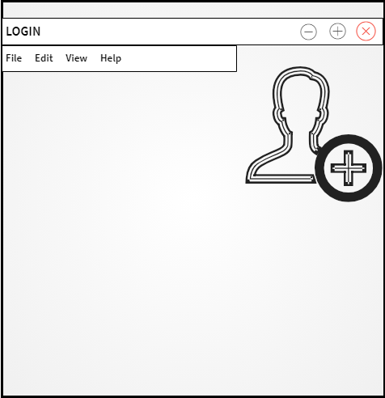
LOGIN
Descrição da interface com o usuário

Slide 17
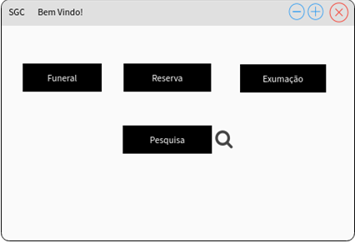
MENU

Slide 18
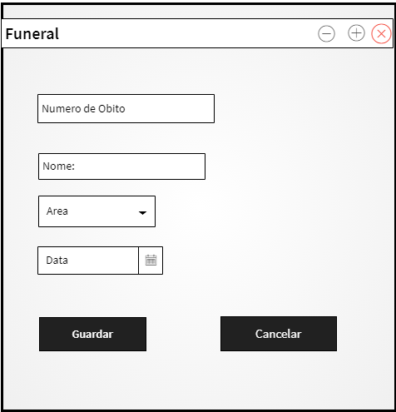
Cadastro de Funeral

Slide 19
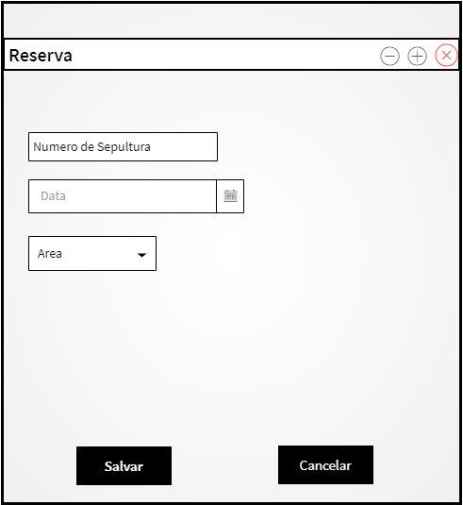
Reserva de Sepultura

Slide 20
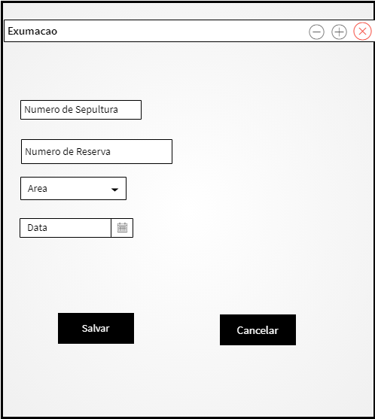
Exumação

Slide 21
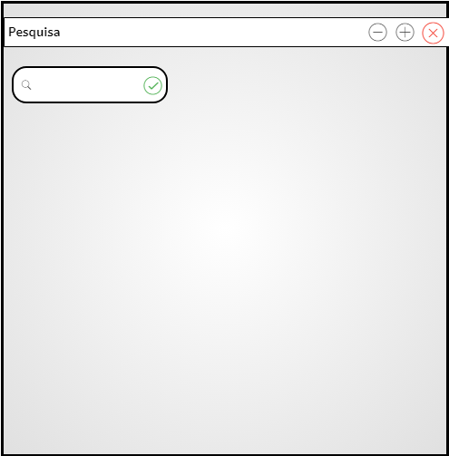
Pesquisa de Sepultura

Slide 22
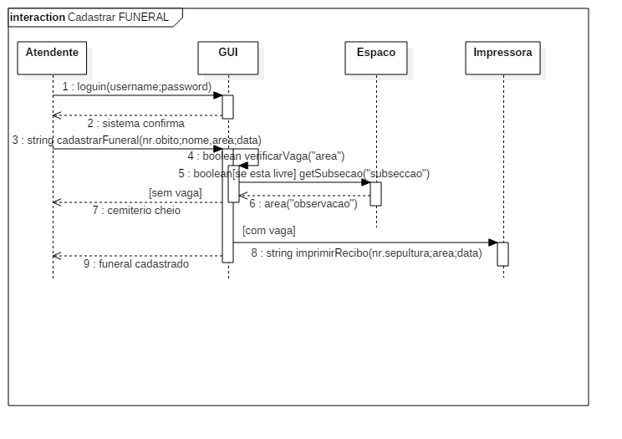
Diagramas de Sequencias
CADASTRO DE FUNERAL

Slide 23
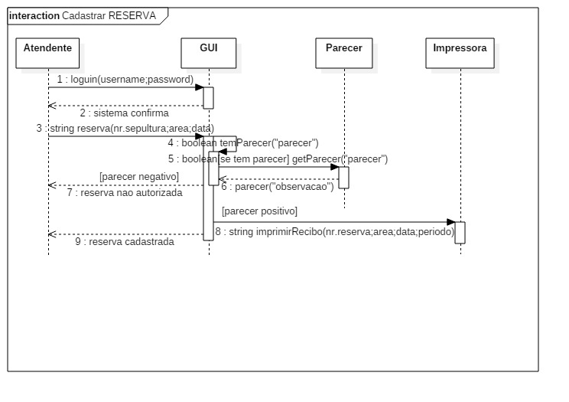
CADASTRO DE RESERVA

Slide 24
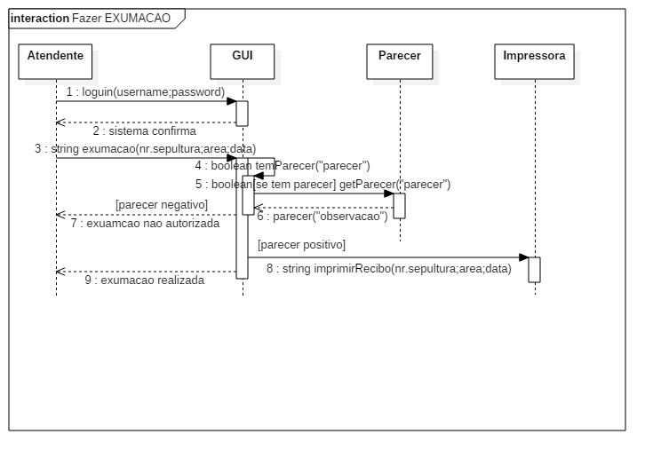
CADASTRO DE EXUMACAO

Slide 25
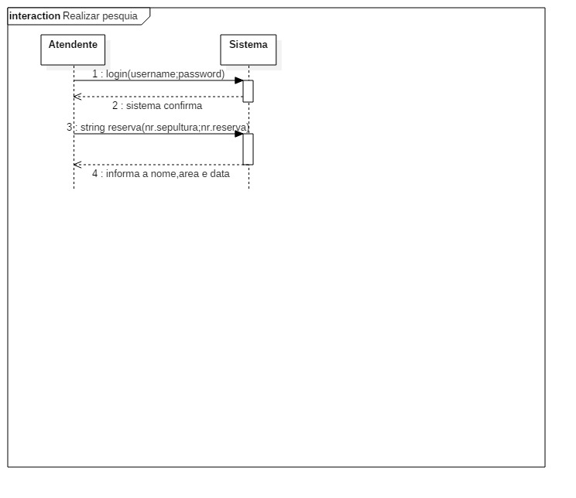
PESQUISAR

Slide 26
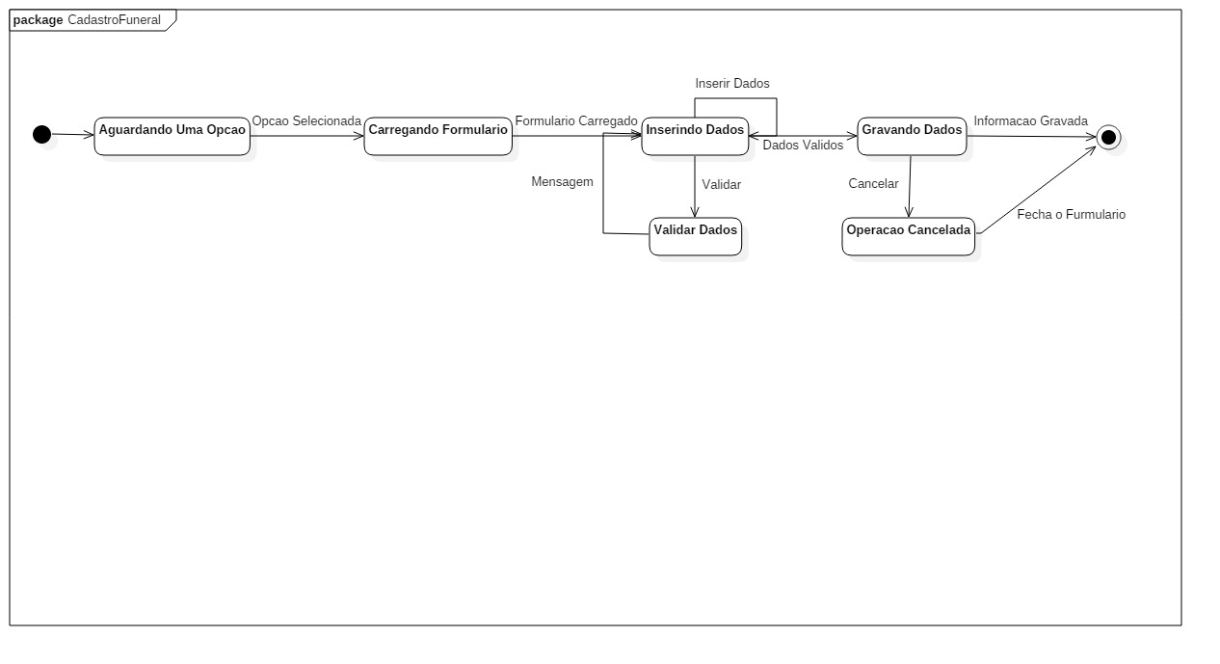
Diagramas de Estados
CADASTRO DE FUNERAL

Slide 27
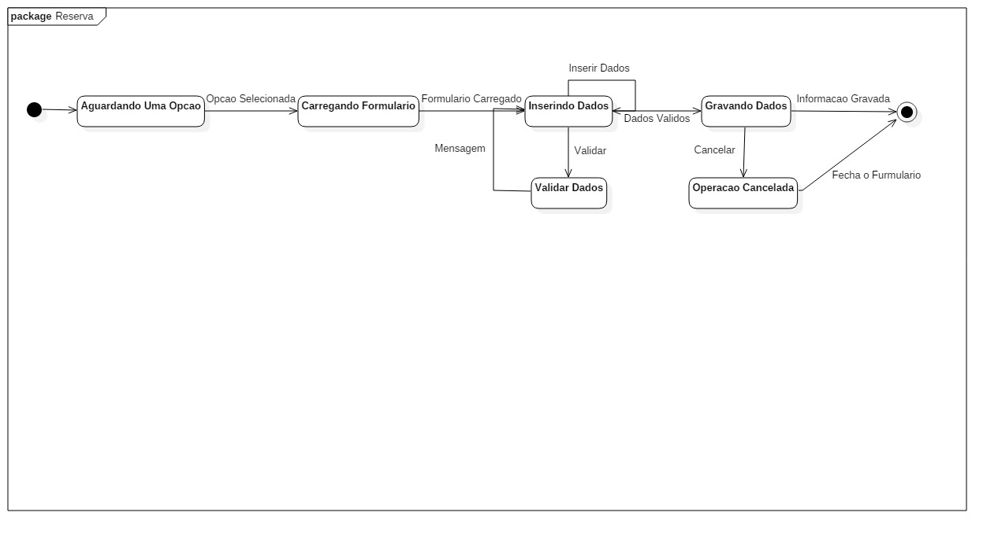
RESERVA

Slide 28
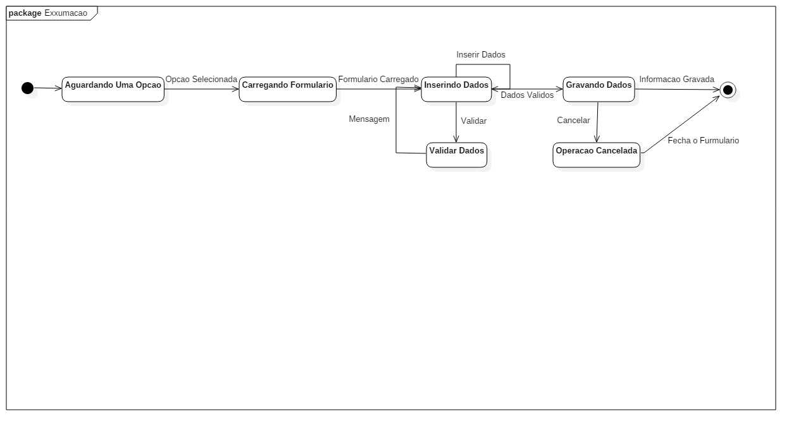
EXUMAÇÃO

Slide 29
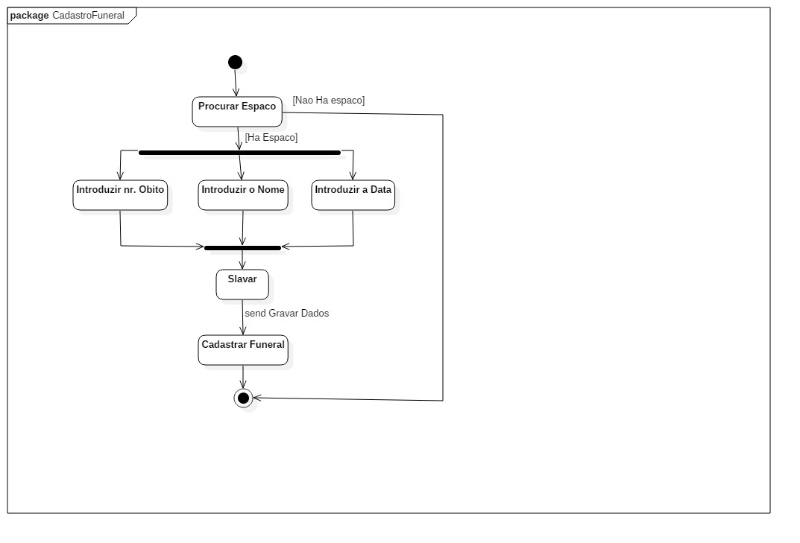
Diagrama de Actividades
CADASTRAR FUNERAL

Slide 30
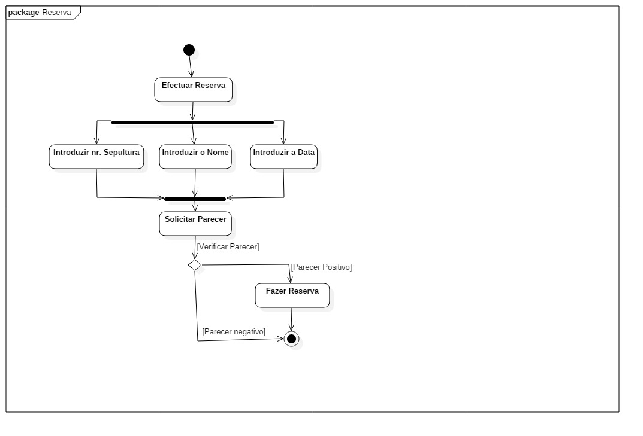
SOLICITAR RESERVA

Slide 31

REALIZAR EXUMAÇÃO

Slide 32
CASOS DE TESTE
CADASTRO DE FUNERAL
Cadastro de Funeral
Caso de teste: | CT001-CADASTRAR FUNERAL botão gravar informação
Pré-Condições | Ter feito login(username,password registado no sistema ), ter clicado no botão: Funeral
Procedimentos | Cadastrar Funeral, no primeiro icon da esquerda para direita. O sistema carrega um formulario de cadastro, destacando os campos a preencher (nome, nr.obito, area, data)
Resultado esperado | Carregar o formulario e salvar a informacao permanentemente.
Dados de entrada | nome, nr.obito, area, data
Critérios especiais | Nao se aplica
Ambiente | Produção e teste
Imprementação | automática
Iteração | 3ª Iteração

Slide 33
Reserva de Sepultura
Cadastro de Reserva
Caso de teste: | CT002-CADASTRAR RESERVA botão gravar informação
Pré-Condições | Ter feito login(username,password registado no sistema ), ter clicado no botão: RESERVA
Procedimentos | Cadastrar Reserva, no segundo icon da esquerda para direita. O sistema carrega um formulario de cadastro, destacando os campos a preencher (nr.sepultura, area, data)
Resultado esperado | Carregar o formulario e salvar a informacao permanentemente.
Dados de entrada | nr.sepultura, area, data
Critérios especiais | Nao se aplica
Ambiente | Producao e teste
Imprementação | automática
Iteração | 3ª Iteração

Slide 34
CADASTRO DE EXUMACAO
Cadastro de Exumacao
Caso de teste: | CT003-CADASTRAR EXUMACAO botão gravar informação
Pré-Condições | Ter feito login(username,password registado no sistema ), ter clicado no botão: EXUMACAO
Procedimentos | Cadastrar Exumacao, no terceiro icon da esquerda para direita. O sistema carrega um formulario de cadastro, destacando os campos a preencher (nr.sepultura, nr.reserva, area, data)
Resultado esperado | Carregar o formulario e salvar a informacao permanentemente.
Dados de entrada | nr.sepultura, nr.reserva, area, data
Critérios especiais | Nao se aplica
Ambiente | Producao e teste
Imprementação | Automática
Iteração | 3ª Iteração

Slide 35
PESQUISAR
Fazer Pesquisa
Caso de teste: | CT004-FAZER PESQUISA botão pesquisar informação
Pré-Condições | Ter feito login(username,password registado no sistema ), ter clicado no botão: PESQUISAR
Procedimentos | Cadastrar Exumação, no terceiro icon da esquerda para direita. O sistema carrega um bloco de pesquisa destacando a area a preencher(nr.sepultura)
Resultado esperado | Apresentar o resultado da pesquisa com a informacao da sepultura(nome, nr.sepultura, data, observacao e nr.reserva)
Dados de entrada | nr.sepultura ou nr.reserva
Critérios especiais | Nao se aplica
Ambiente | Producao e Teste
Imprementação | automática
Iteração | 2ª Iteração

Slide 36
Metas
Concluir o projecto em 4 meses, seguindo a seguinte metodologia:
Desenvolvimento de cada módulo em 1 mes: incluindo a sua implantação e formação, garantindo a realização de um bloco de valor agregado para o negócio.
Uso de metodologias ágeis para a concepção do produto (SCRUM);
Papeis:
Cuambe, Cilicio Carlos: Programador/ Formador
Comé, Ester Paula : Analista de Sistemas/Formador
Langa, Natividade Estêvão: Gestor de Projector/Formador
Massuque, Abubacar Rachid: Designer/ Testador

Slide 37
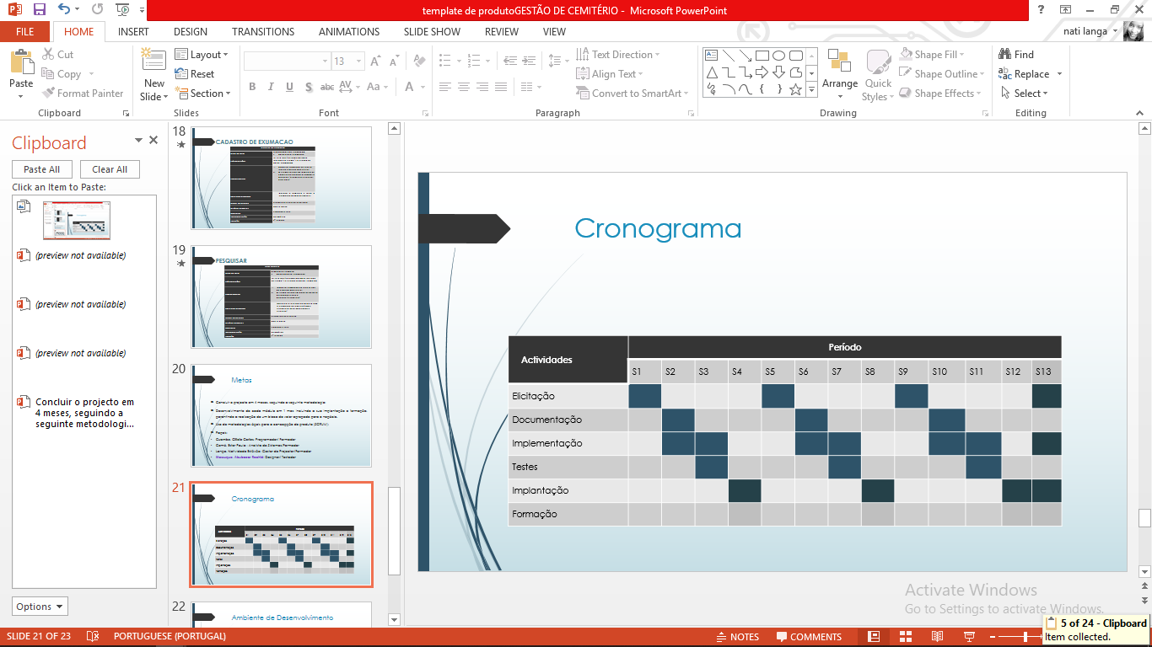
Cronograma

Slide 38
Ambiente de Desenvolvimento
Linguagem de Programação: java;
Sistema de Gestão de Base de Dados: MySQL;
Hospede do código fonte: github.

Slide 39
OBRIGADO

